Slide 1
Trigger Filter TF
מצגת צוות 19
חברי הצוות: אבנר פייבלוביץ', בועז יעקובוב, יאיר חן זביטא

Slide 2
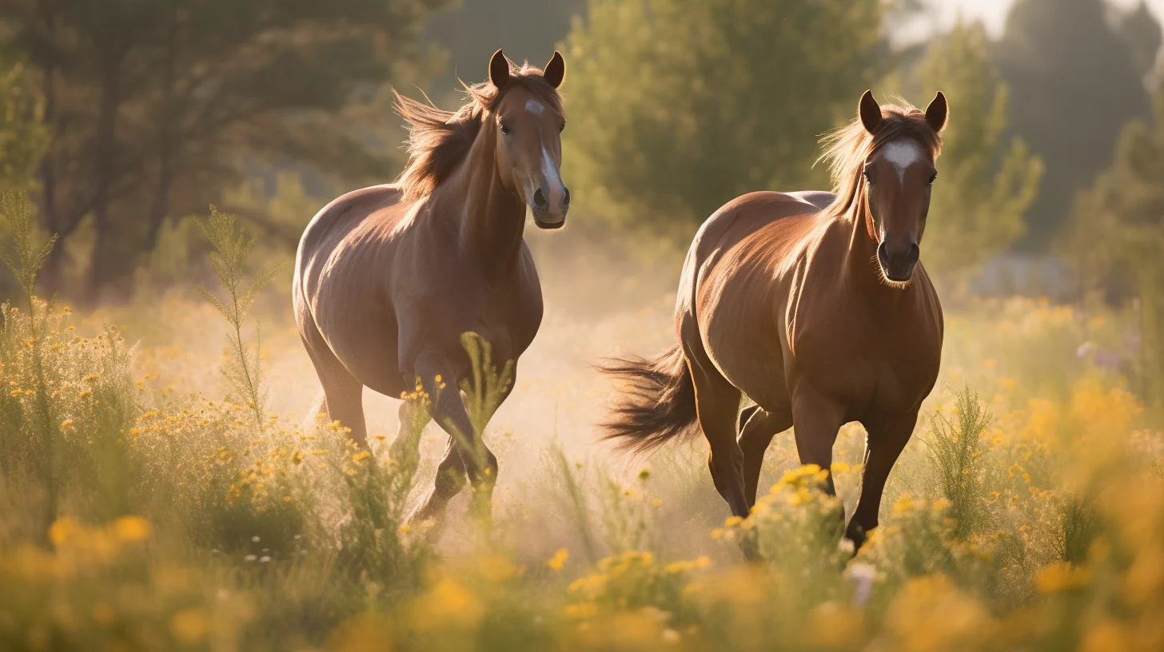
שאלה: האם כולם בסדר עם סוסים במסך שלהם?
Notes:
תבקש מהקהל להסתכל מהטלפון שלהם כבוי ולדמיין תמונה של סוס

Slide 3
אז מסתבר שלא כולם
יש כאלה, בינינו, שסוסים גורמים להם לרגשות לא נעימים.
אבל לא התכנסו כאן להאקתון בשביל לדבר על סוסים, נכון?
(בואו נקווה שלא נראה עוד סוסים)
Notes:
כאן אתה מתחיל לעורר בהם קצת יותר מתח,עניין, תתחיל לדבר על הבעיה האמיתית.

Slide 4
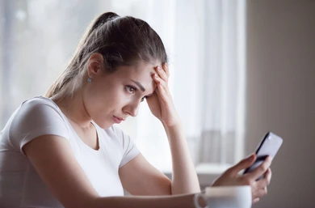
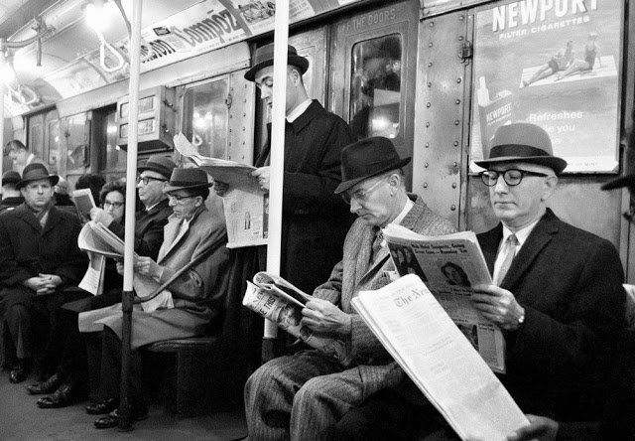
אסונות וחירום בימינו
כיום
אנחנו חיים במאה ה21, הכל נגיש, והכל נמצא בכל מקום, ואנחנו נוכחים בכל מקום
,וכל אסון!
בעבר
Notes:
הסיכויים לכך שזה היה משפיע עלינו, נפשית, בצורה גבוהה היא נמוכה.
ילדים, אנשים עם סיכוי להתעוררות של מחלות נפשיות וגם אנשים שלא עושה להם טוב להסתכל על מדיה בעלת תוכן גרפי מרתיע, הם קבוצות שלא היו רוצים לקבל תוכן שכזה.
דבר על 47 דקות בשביעי באוקטובר

Slide 5

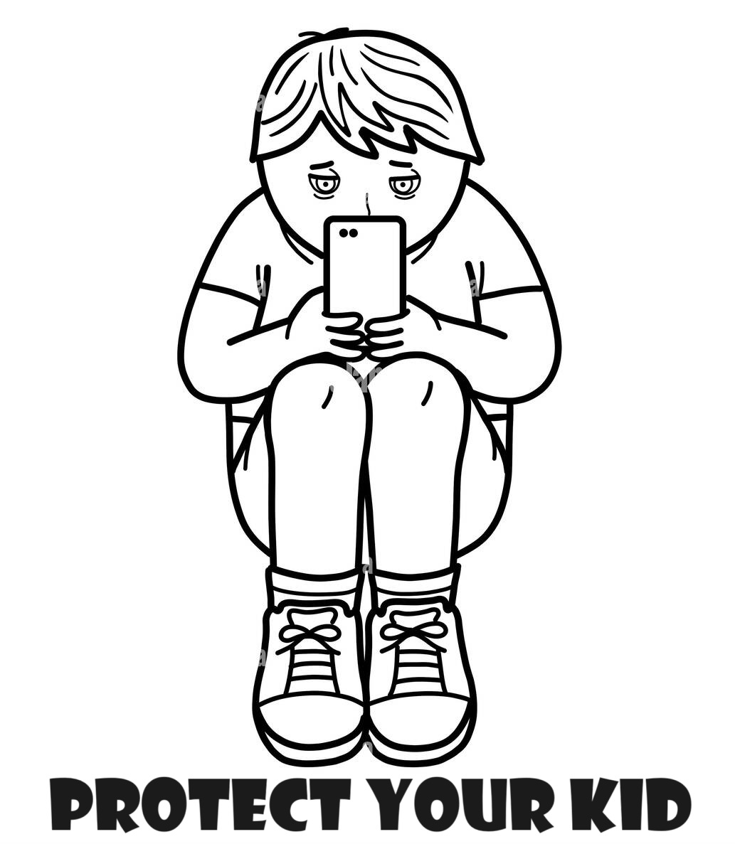
TF נכנסת לתמונה! בהורדת התוכנה, הפעלתה ותנו לה לעבוד!
Notes:
תתחיל להסביר על TF
היא חוסמת את הגישה לתמונות פוגעניות, לילדים שלנו לכאלה שאנחנו רוצים לשמור עליהם.
שמה ריבוע שחור על תמונה או סרטון אחרי סריקת מסך!

Slide 6




למה TF?
אפליקציות שמנסות לסנן תוכן
כאלה שלא מנסות אפילו
Notes:
אנחנו רוצים בתוך הטלפון של הלקוח לחסום את התמונות, בלי קשר לפייסבוק אינסטגרם
לסרוק בזמן אמת תמונות, לעבד ולהגיד יש לי פה תמונה או סרטון שכדאי שלא אראה

Slide 7
התהליך שעברנו
מהפגישה הראשונה והבריינסטרומינג, עד ההחלטה על הרעיון אתמול חלוקת משימות, ואנחנו כאן להציג מולכם את המאמץ המשותף שלנו.
ומה הלאה?
–אפליקציית בקרת הורים, סוגי משתמשים
–התאמה לכל משתמש
-הגדלת מודל AI ושיפור השירות
אנחנו מודים למועדון על האפשרות לקחת חלק בהאקתון.
תודה רבה, אנחנו צוות 19.

Slide 8
זוכרים את הסוסים ממקודם?
https://cooperandgracie.com/blogs/infos/how-long-do-horses-live

Slide 9
שאלות?

Slide 10
פרטים טכניים
זמן עיבוד תמונה רגיל: 0.2 שניות( לכן נבצע בדיקה מדגמית על המסך 0.4 שניות).
הdemo נבנה עבור chrome אך התוכנה הפינאלית היא עבור כל מסך וסוג משתמש.
השתמשנו במודל ImageAI אשר ניתן לאימון עבור קונספט של תמונות מסוים.
התכנות נעשה בpython 3.10 וjavascript

